Slide 1



Stage en entreprise
DWWM session 2020/2021

Slide 2
PRÉSENTATION PERSONNELLE
VANDERMOETEN KERCKHOVE Jérémy
25 ans
Reconversion Professionnelle
Notes:
Se présenter brièvement

Slide 3
SOMMAIRE
Présentation de la formation
Compétences à valider lors de cette présentation
Présentation de l’entreprise
Description du besoin
Technologies utilisées
Installation du plugin WooCommerce
Ajout de nouvelles caractéristiques produits
Codage affichage données du produit
Configuration des méthodes de livraison
Jeu d’essai
Médias Queries
Javascript

Slide 4
PRÉSENTATION DE LA FORMATION
DWWM → Développeur Web, Web Mobile et e-tourisme
Formation de 10 mois
Notes:
Mode 83: organisme de formation dans le var.
Grande école du numérique: Dépose un label sur les formations. Mis en place par le gouvernement français en 2015. Objectif: Proposer des méthodes pédagogiques et innovantes, prioritairement à des personnes éloignées de l’emploi.
CAVEM : Communauté d’agglomération Var Esterel Méditerranée. 110k habitants 5 communes. :
Les adrets de l’esterel
Fréjus
Puget sur Argens
Roquebrune sur Argens
Saint Raphael

Slide 5
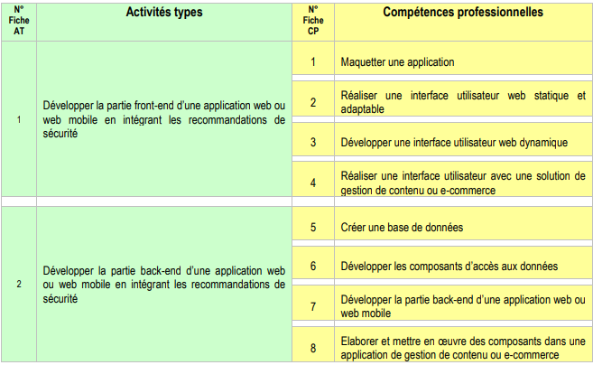
COMPÉTENCES À VALIDER LORS DE CETTE PRÉSENTATION
Notes:
Maquette rédigée en Français ou anglais
Sans faute
Maquette prend en compte spécificités fonctionnelles décrites dans les scénarios

Slide 6

Présentation de l’entreprise
Simon Web Agency
Micro entreprise
CMS WORDPRESS
Notes:
Productions sprint

Slide 7
Description du besoin
Implémentation d’un e-commerce
Différentes catégories de produit
Différents types de pages
Configuration des livraisons
Module de paiement

Slide 8






Technologies utilisées

Slide 9
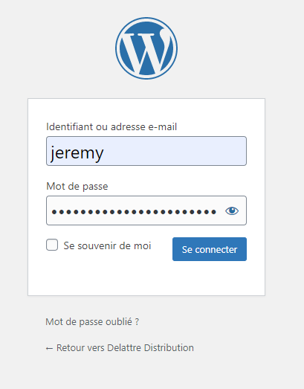
Connexion à l’interface WORDPRESS
Adresse.com/Wp-admin

Slide 10
Installation du plugin WooCommerce
Rubrique Extension
Diverses informations sur l’entreprise

Slide 11
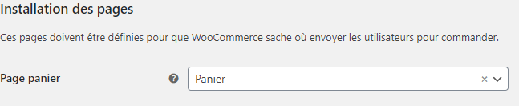
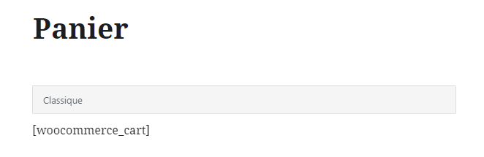
Configuration des pages E-commerce
Création de page WORDPRESS
Utilisation de shortcodes

Slide 12
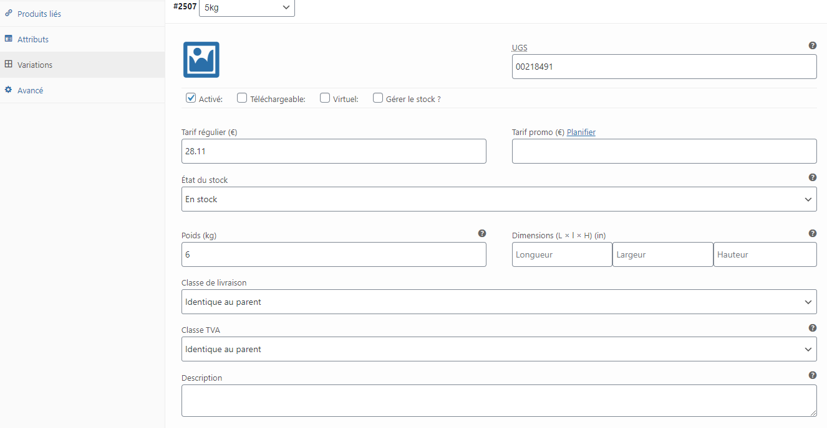
Ajout de nouveaux produits
↓
Produits simples :
Produits uniques
Données de produit pour un seul produit
Produits variables :
Plusieurs références pour un même produit
Création d’attributs
Choix d’attributs utilisables pour les variations
Données pour les différents attributs
Notes:
Prix
Poids
Référence du produit

Slide 13

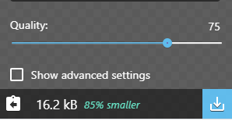
Optimisation des images
Outil Squoosh
Proposé par google
Permet un chargement plus rapide des pages
Notes:
Texte alternatif correspondant à la balise ALT en HTML, permet d’afficher un texte si l’image ne se charge pas.

Slide 14
Ajout de nouvelle caractéristique produit
Par le code
Par un plugin

Slide 15
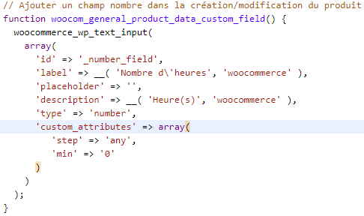
Nouvelle caractéristique par le code
Fichier Functions.php
Utilisation de Hooks

Slide 16
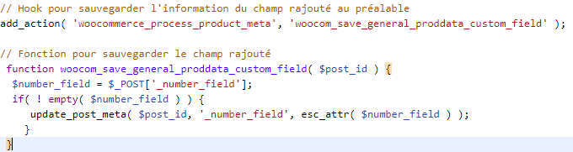
Sauvegarder les données par le code
Nouvelle fonction intégrée dans un Hook

Slide 17
Ajout de données par un plugin
Installation du plugin ACF ADVANCED CUSTOM FIELD
Permet d’ajouter des groupes de champs
Intègre une logique conditionnelle :
Permet d’afficher les champs lors d’un check de bouton radio.

Slide 18
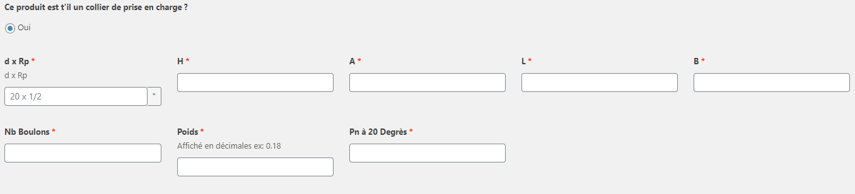
Ajout de données par un plugin

Slide 19
Affichage de ces données dans la description du produit
Modification des fichiers template WooCommerce
Téléchargement du fichier
Création de la même arborescence de fichier dans le thème enfant
Arborescence des fichiers dans le plugin
Arborescence des fichiers dans le thème enfant

Slide 20
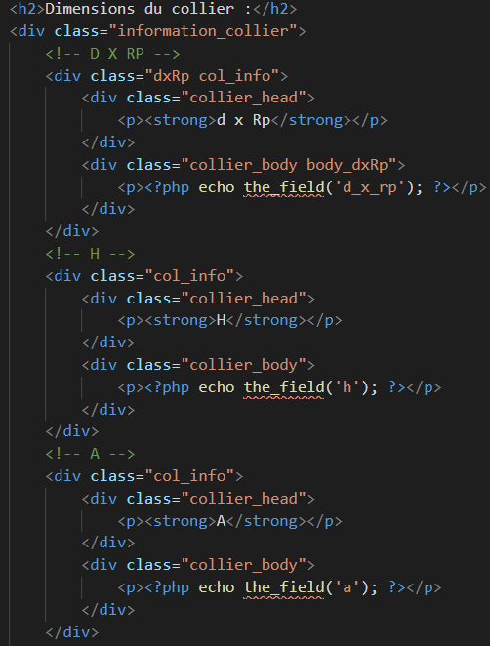
Codage des données du produit
Code HTML du tableau

Slide 21
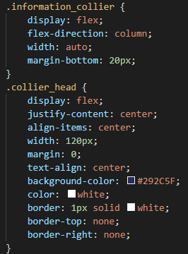
Codage des données du produit
Code CSS du tableau

Slide 22
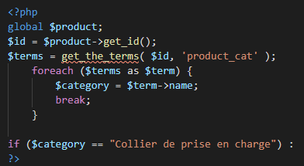
Condition d’affichage des données
Les données s’affichent lors d’une certaine catégorie de produits
Création de nouvelle catégorie dans WooCommerce

Slide 23
Différencier les produits
Par catégorie de produits :
Création de produits grâce à WooCommerce
Par marque :
Ajout d’un nouveau plugin
Génération de nouvelles pages
Notes:
MONTRER LE TABLEAU SUR LE SITE ET LA DIFFERENCE ENTRE CETTE CATEGORIE ET LES AUTRES AU NIVEAU DE L’AFFICHAGE DES DONNEES.

Slide 24
Configuration des méthodes de livraison
Différentes contraintes :
Plusieurs pays de livraison
Plusieurs méthodes de livraison
Produits demandant l’utilisation d’un certain transporteur
Tarifs différents selon la zone de livraison et le poids du colis

Slide 25
Utilisation d’un plugin de livraison
Permet de configurer les livraisons :
Par poids
Zone de livraison
Type de produits

Slide 26
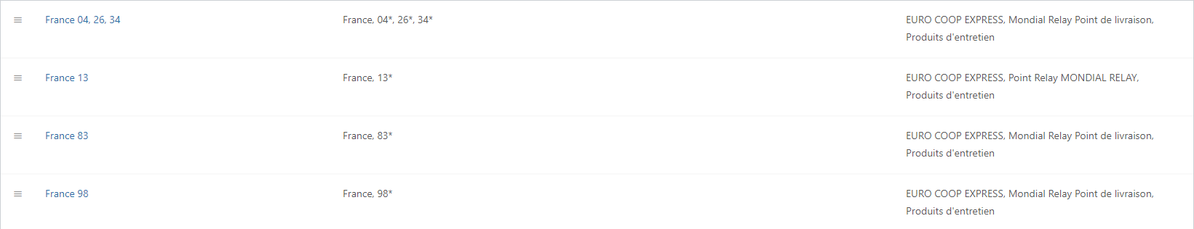
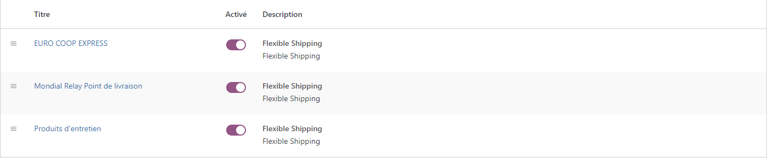
Utilisation d’un plugin de livraison

Slide 27
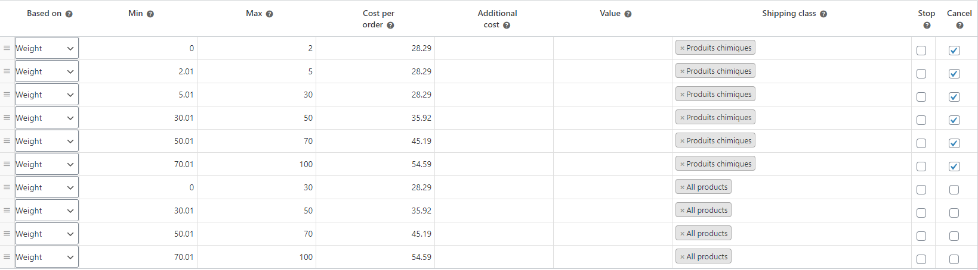
Utilisation d’un plugin de livraison
Notes:
Faire une démonstration des types de livraison proposés.

Slide 28



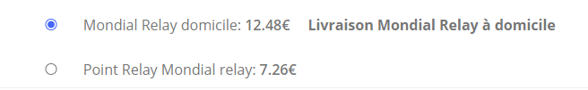
Jeux d’essai sur les méthodes de livraison
Panier sans produit chimique n’excédant pas 30 kg
Panier sans produit chimique excédant 30 kg
Panier avec produit chimique
Livraison vers le Luxembourg ou la Belgique sans produit chimique
Livraison vers le Luxembourg ou la Belgique avec produit chimique

Slide 29
Modification de texte dans la barre de titre
Doit reprendre le nom des catégories de produit et des marques
Adapter la phrase pour rester dans un français correct
Modification d’un fichier au sein du template WooCommerce

Slide 30
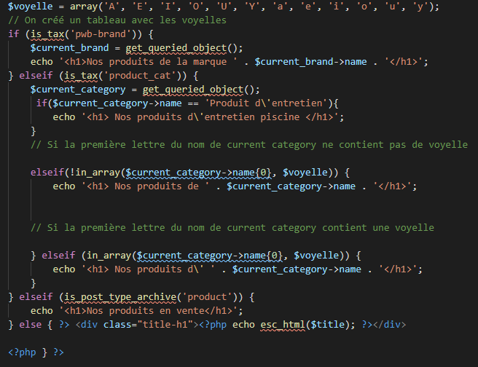
Modification de texte dans la barre de titre
Notes:
Faire une démonstration des différentes titlebar.

Slide 31
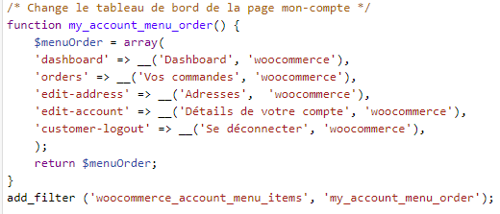
Amélioration de la navigation du Dashboard
Suppression d’une catégorie inutile
Utilisation d’un HOOK

Slide 32
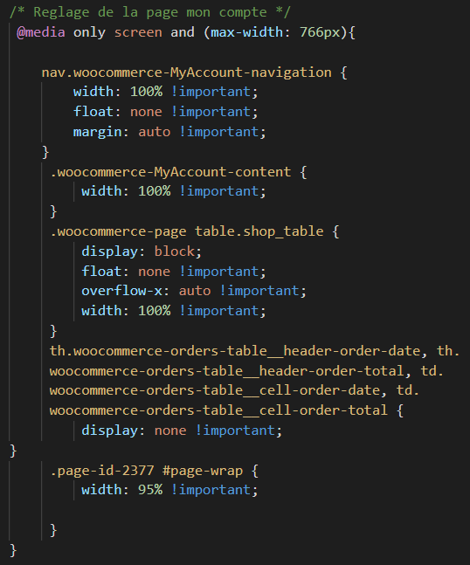
Les médias queries
Permet d’adapter la page aux différents types d’écrans.
Langage CSS
Notes:
EXPLIQUER POURQUOI L’UTILISATION DE IMPORTANT DANS CE CAS PRECIS.

Slide 33
Javascript
Permet une interaction entre le navigateur et l’utilisateur
Ne recharge pas la page
Utilisé dans le cadre d’une refonte visuelle d’un formulaire

Slide 34
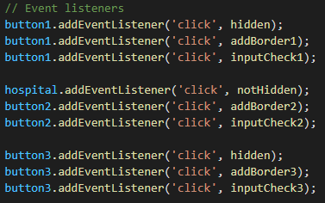
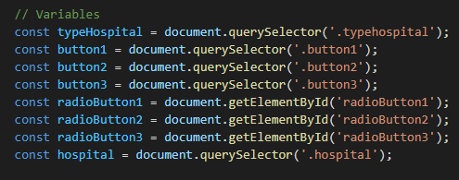
Code JAVASCRIPT
Déclaration des variables
Evènements

Slide 35
Recherche sur un site anglophone
Recherche sur les évènements Javascript
Effectuée sur le site w3school.com

Slide 36
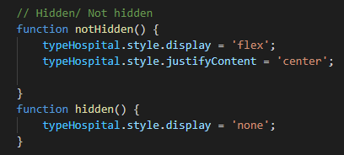
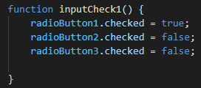
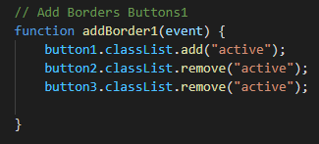
Fonctions JAVASCRIPT
Notes:
Démonstration des nouveaux boutons.

Slide 37
POUR CONCLURE
Expérience enrichissante
Difficultés rencontrées
Travail sur des cas concrets
Recherche et partage

